Slide 1
Дипломная работа
РАЗРАБОТКА ИНТЕРФЕЙСА ПРИЛОЖЕНИЯ
«УМНОГО ДОМА»
Выполнил: Пирязев М.В
Преподаватель: Близнёв А.Е

Slide 2

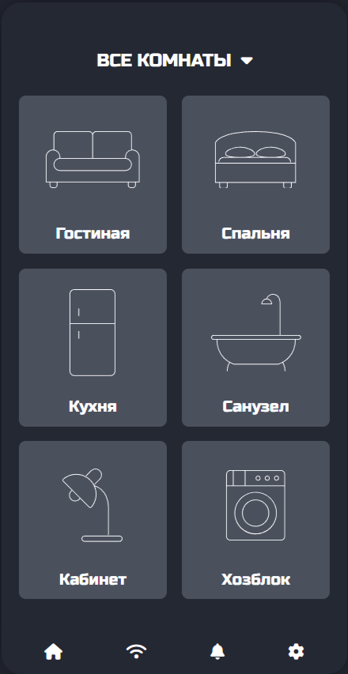
Цель работы
Применение знаний и навыков разработки
Расширение практических навыков
Создать понятный и удобный интерфейс

Slide 3
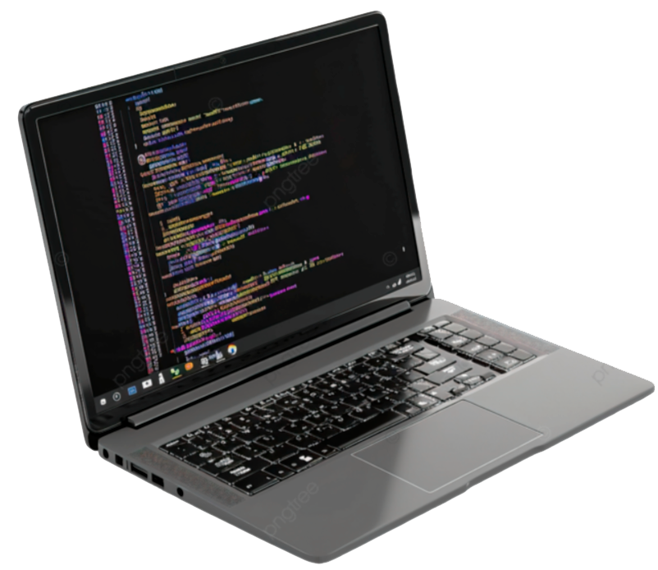
Основные технологии используемые в работе:
HTML
CSS
JS
VS CODE

Slide 4

Возможность мобильного приложения
Мобильное приложение предназначено для обеспечения максимальной эффективности работы пользователей
Удобство
Более быстрая навигация и доступность
Обеспечить максимальную эффективность работы пользователей
Удобство в использовании
Более быстрая навигация и доступность
Экономия личного времени
МОЙ ДОМ
УМНЫЙ ДОМ, УМНЫЕ РЕШЕНИЯ

Slide 5
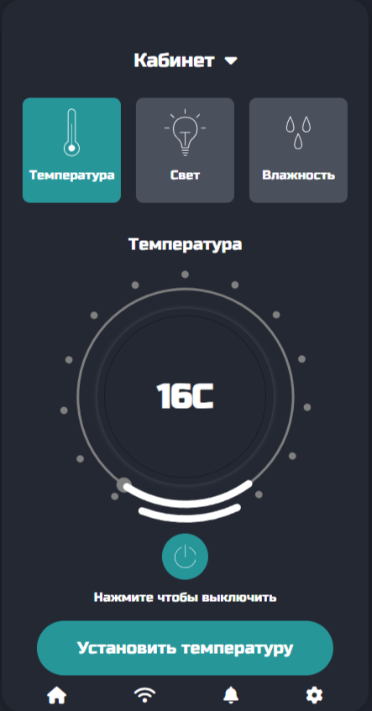
Описание интерфейса
Мобильное приложение предназначено для обеспечения максимальной эффективности работы пользователей
Удобство
Более быстрая навигация и доступность
Регулировка температуры
Регулировка влажности
Регулировка света
Включение робота пылесоса
Включение чайника

Slide 6
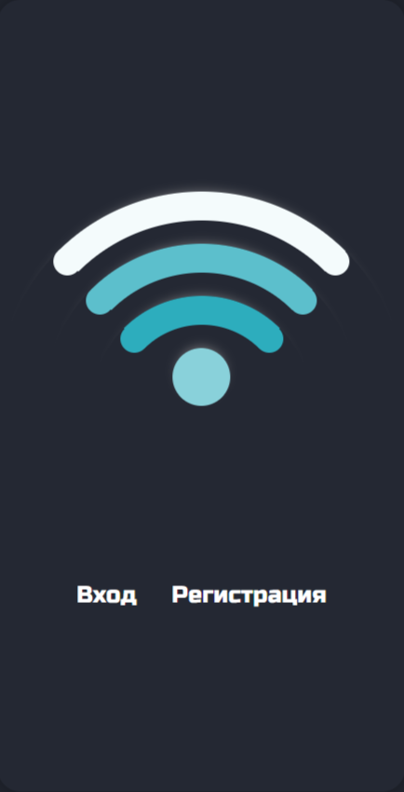
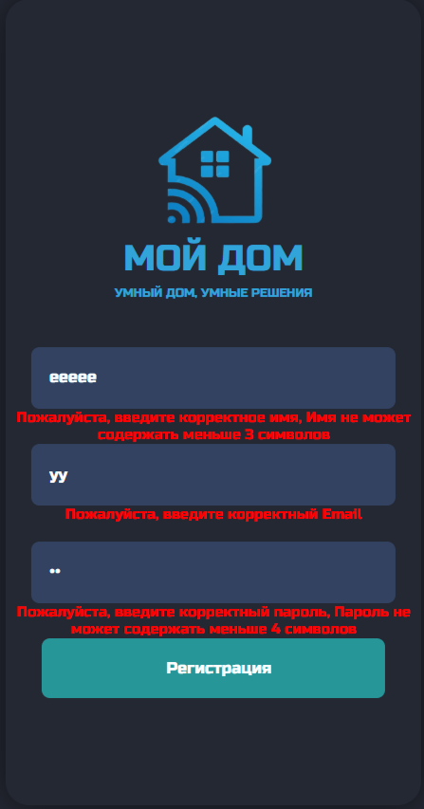
Функционал мобильного приложения
В регистрационной форме реализовано валидация данных, запоминание введенных данных посредством LocalStorage

Slide 7
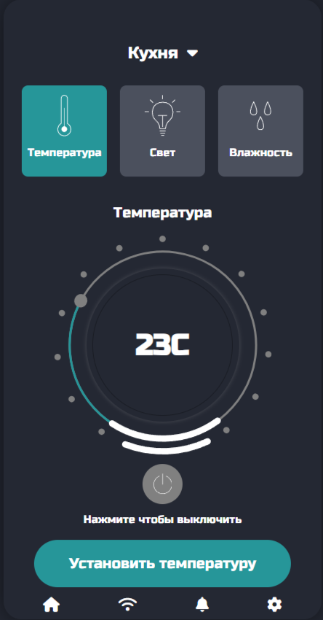
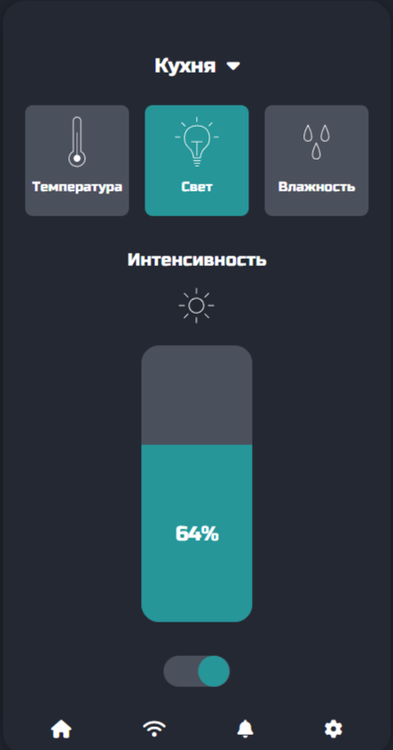
Регулировка основных показателей дома

Slide 8
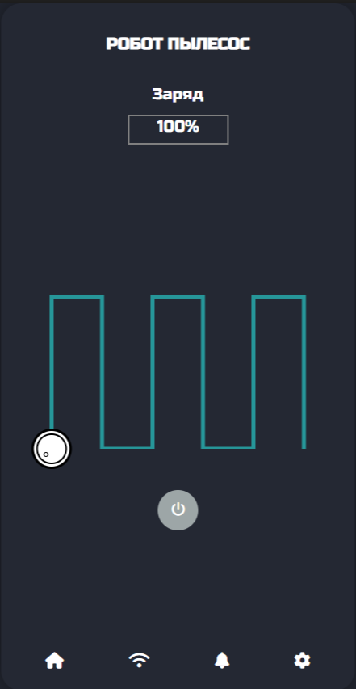
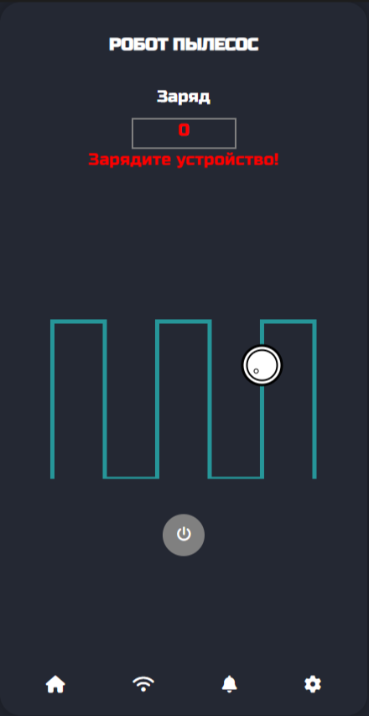
Управление роботом пылесосом

Slide 9
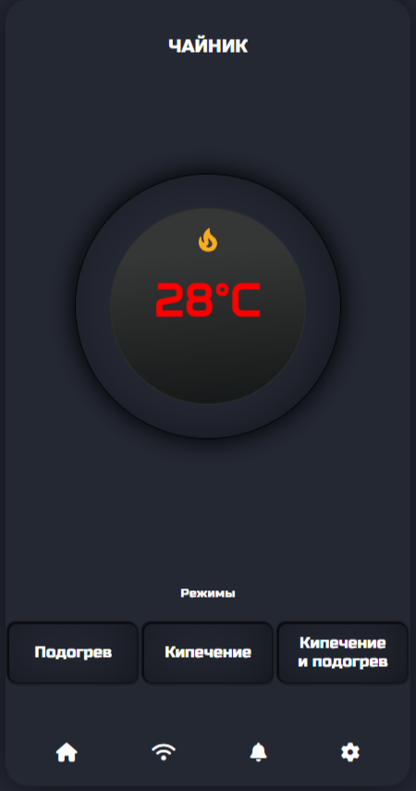
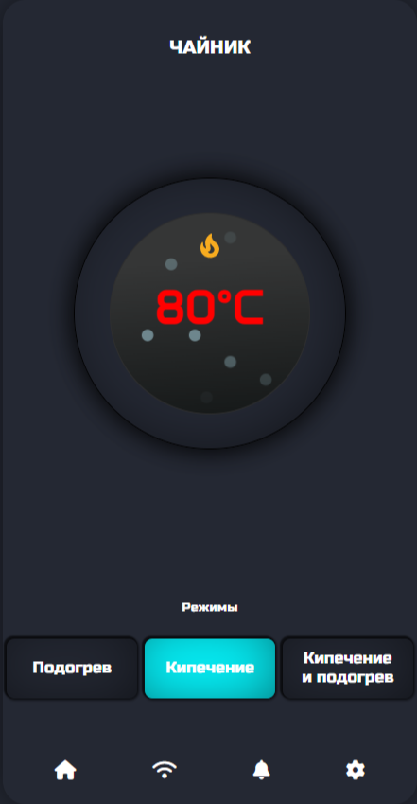
Управление чайником

Slide 10
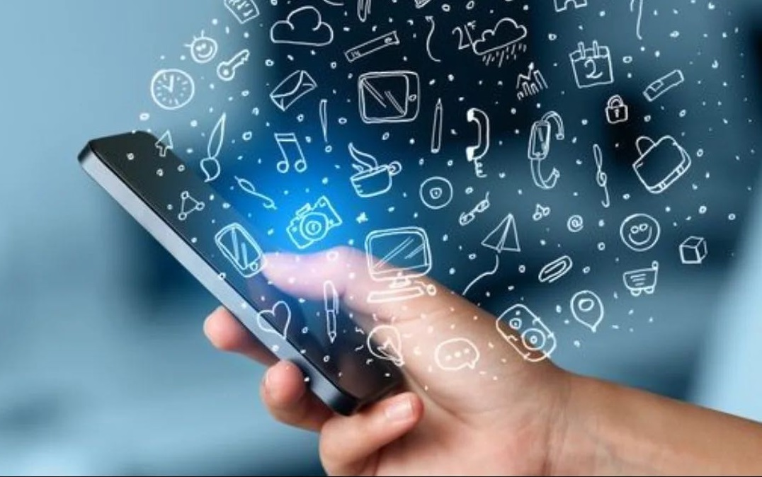
Спасибо за внимание!
Мои контакты:
+7-980-564-41-43
piryazev.max@yandex.ru

